Slide 1
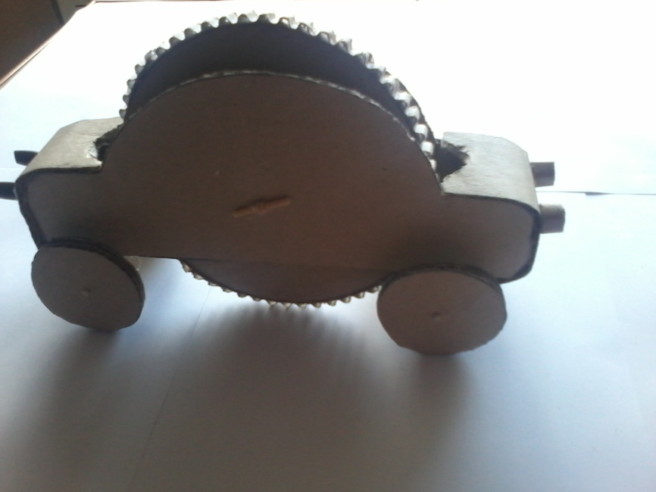
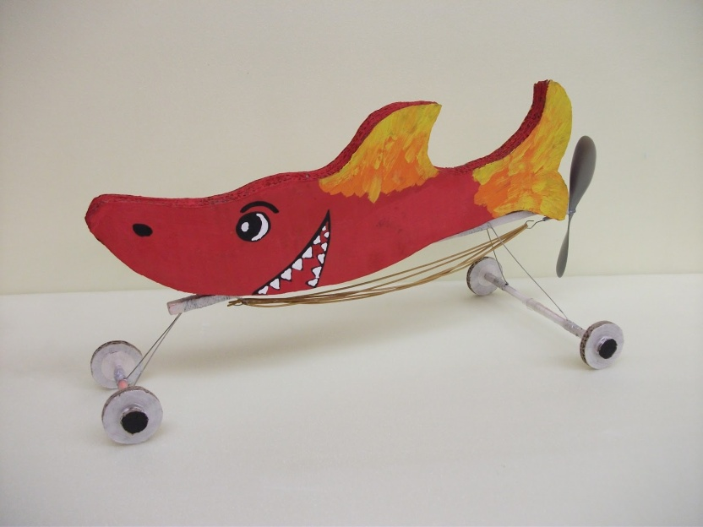
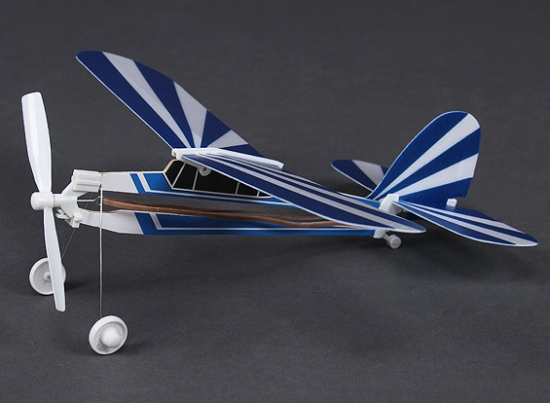
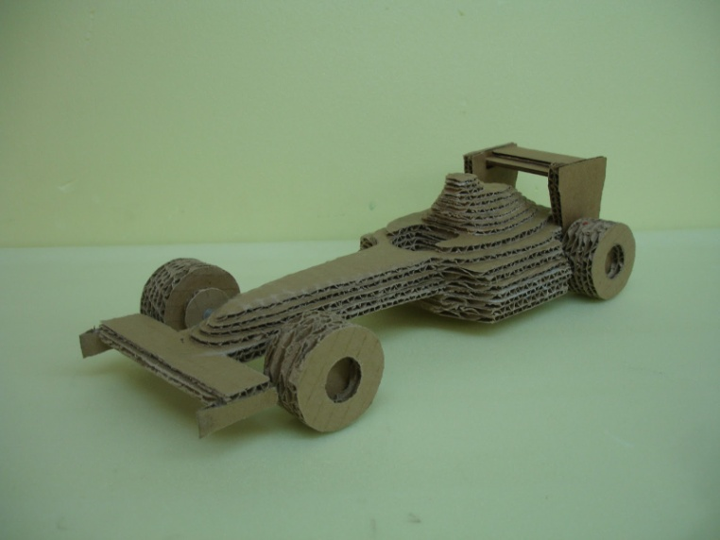
МБУ ДО ДЮЦ гор. Гвардейск.
2015г.
Машинка на резиномоторе.
Автор: педагог дополнительного образования
Чернышова Ирина Николаевна

Slide 2
Я могу тебе рассказать, как это делается – но ты можешь забыть.
Я могу показать тебе, как это делается – но ты можешь скопировать.
И только когда ты сделаешь это сам – ты в этом действительно разберешься!
(Китайская пословица)

Slide 3
Цель : формирование начальных научно-технических знаний, развитие творческих познавательных и изобретательных способностей детей через приобщение к начальному техническому моделированию.

Slide 4
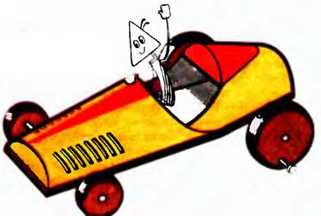
Задачи
Обучающие
Дать основы различных техник и технологий начального технического моделирования
Обучить использованию в речи правильной технической терминологии, технических понятий и сведений
Обучить навыкам безопасной работы с инструментами и приспособлениями при обработке различных материалов
Сформировать интерес к техническим видам творчества
Развивающие
Развить логическое и техническое мышление учащихся
Развить мелкую моторику, координации «глаз-рука»
Развить любознательность и интерес к устройству простейших технических объектов, стремление разобраться в их конструкции и желание выполнить модели этих объектов
Развить коммутативные навыки, умение работать в команде
Воспитательные
Воспитывать доброжелательное отношение к окружающим
Формировать потребность в самоорганизации: аккуратность, трудолюбие,
основы самоконтроля, умение доводить начатое до конца.

Slide 5
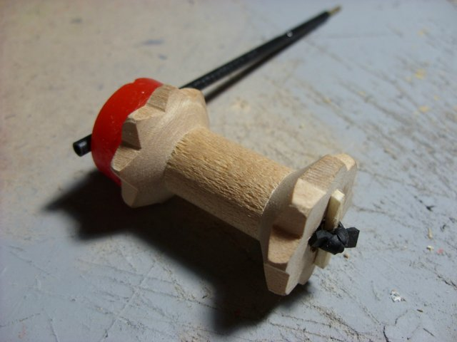
Резиномотор — простейший двигатель для движущихся моделей. Представляет собой скрученный эластичный жгут из одной или нескольких резиновых нитей, один конец жгута закрепляется неподвижно на модели, другой крепится к двигателю(пропеллеру, колесу).
Принцип действия основан на законе Гука F_{x} = F_{упр} = –kx. Коэффициент k называется жесткостью тела, зависит только от свойств материала и не зависит от размеров и формы тела.
Резиновая нить имеет свойство запасать потенциальную энергию при скручивании (растяжении или сжатии) и передавать её в виде кинетической энергии, вращающей двигатель. Время работы и энергия двигателя зависят от длины и сечения жгута, сорта резины. Для увеличения крутящего момента резиномотор можно подключить к редуктору, к тому же можно использовать несколько жгутов.
Резиномоторы используются в основном в авиамоделизме на миниатюрных самолётах весом в несколько десятков грамм. Вращая воздушный винт, резиномотор помогает модели взлететь. (http://physics.ru/courses/op25part1/content/chapter1/section/paragraph12/theory.html#.Vm8IVL_xvIU)
Простейшая модель на резиномоторе.

Slide 6
Делаем машинку на резиномоторе
Материалы для изготовления машинки
Для того чтобы сделать автомобиль на резиномоторе нам потребуются следующие материалы и инструменты:
Готовый трафарет для нашей машинки.
Две трубки разного диаметра так чтобы одна входила в другую и свободно могла вращаться в ней.
Мы возьмём корпус от шариковой ручки и деревянные шпажки для барбекю.
Гофрированный картон (в данном случае упаковочный).
резинку рыболовную (венгерка), из которой мы должны будем сделать сердце нашей машины (мотор).
Линейка.
Простой карандаш.
Канцелярский нож.
Ножницы.
Клеевой пистолет.
Шило.
Циркуль.

Slide 7
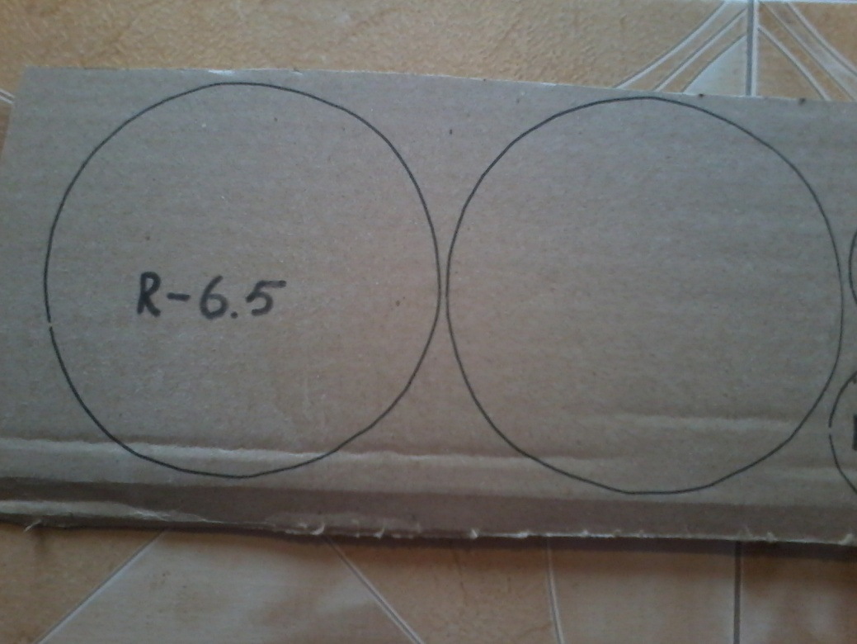
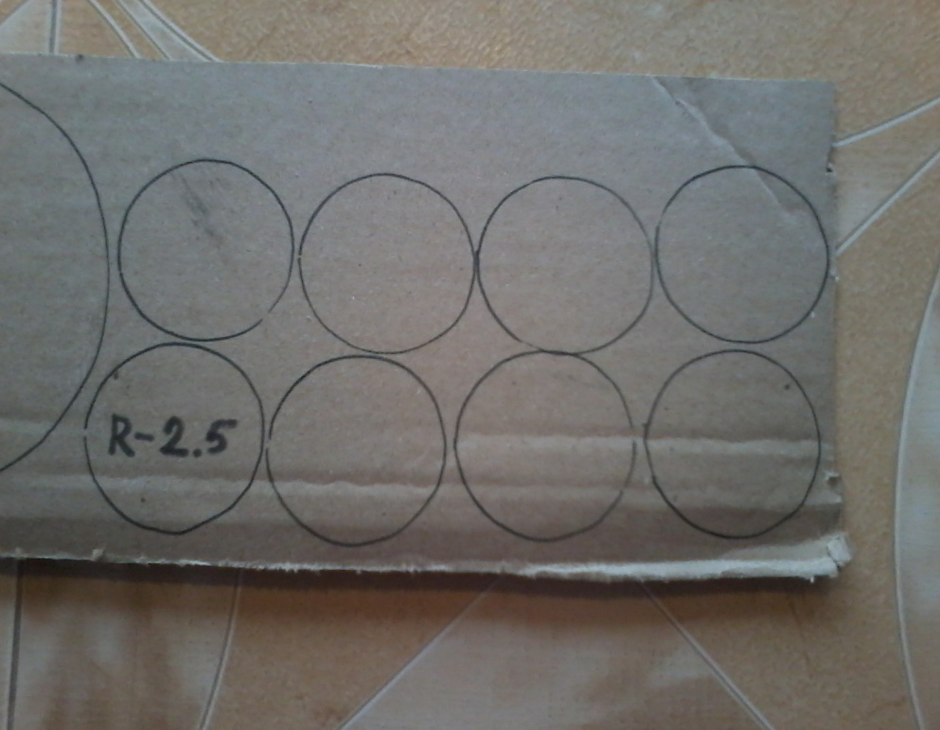
Делаем машинку на резиномоторе
1. На гофрокартоне обводим детали колёс и вырезаем их.
Два (2 ) больших круга, при помощи которых машина будет накапливать энергию , а затем отдавать её.
2.Восемь (8 ) маленьких кругов это наши четыре (4) колеса.

Slide 8
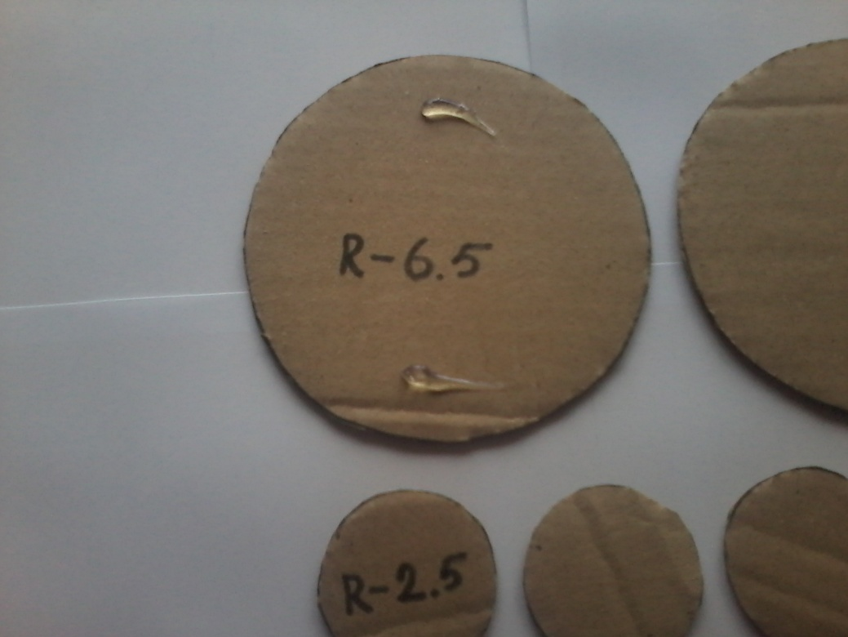
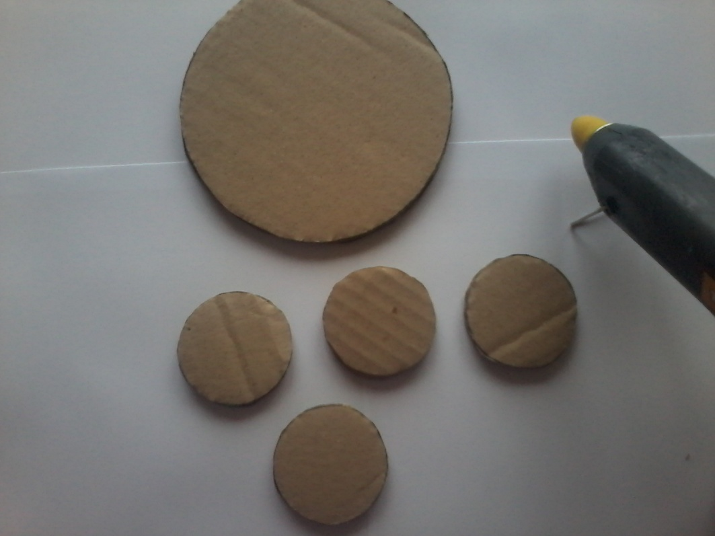
3.Склеить все круги попарно при помощи клеевого пистолета.
Клей наносить точечно и только ближе к краям кругов, центр не трогать!
Так как нам его надо будет прокалывать, а клей при остывании становится
твёрдым и проколоть это место будет очень сложно.

Slide 9
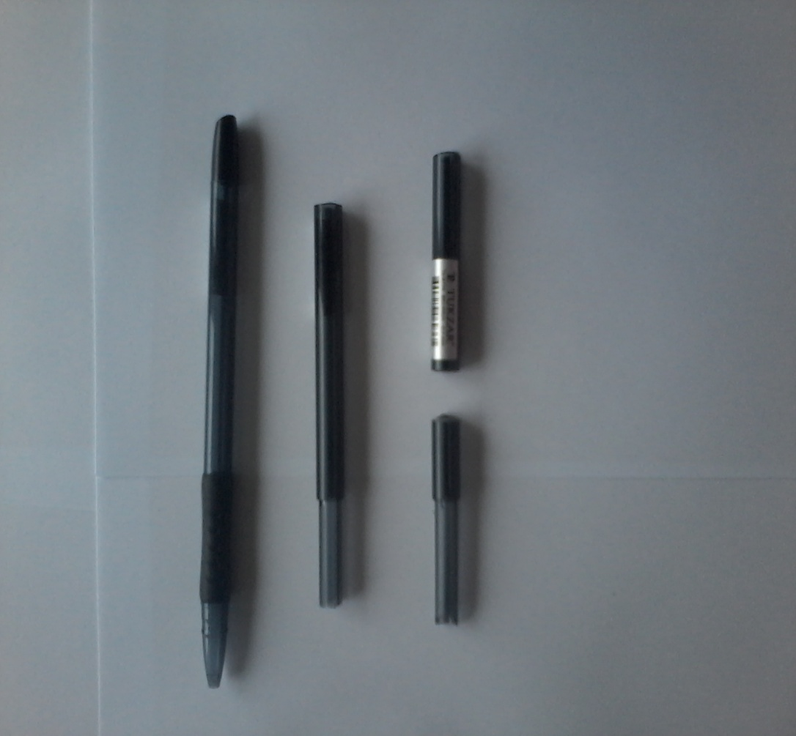
4.Отрезаем от основания шариковой ручки начало и конец так,
чтобы получилась полая трубка.
5.Делим её пополам при помощи канцелярского ножа.
Соблюдая технику безопасности с режущими предметами

Slide 10
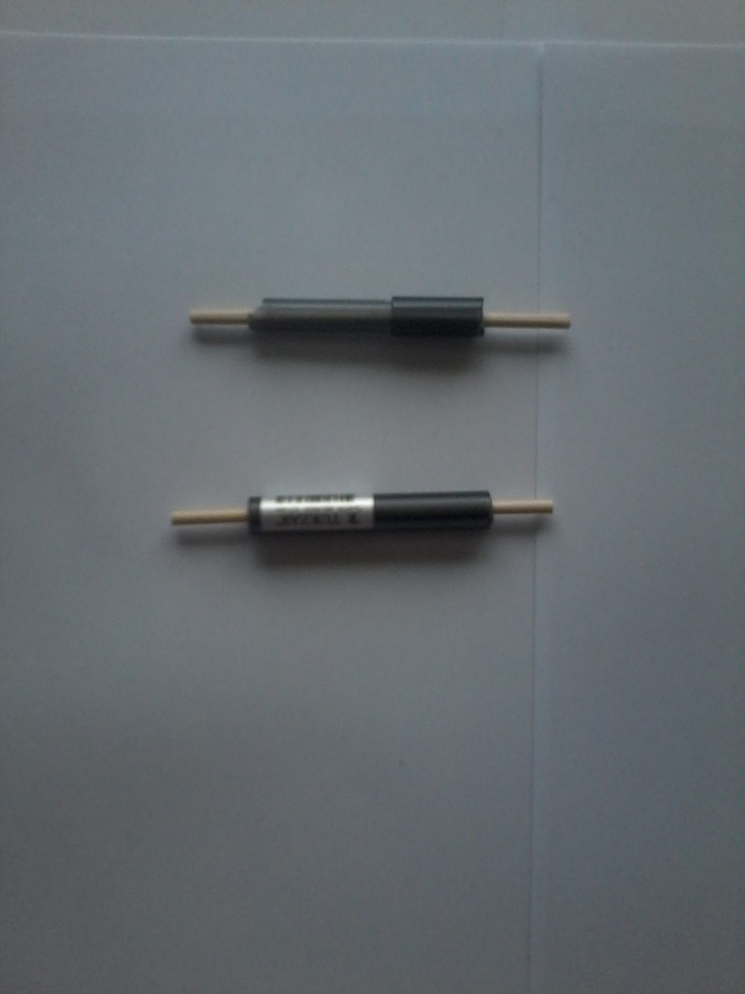
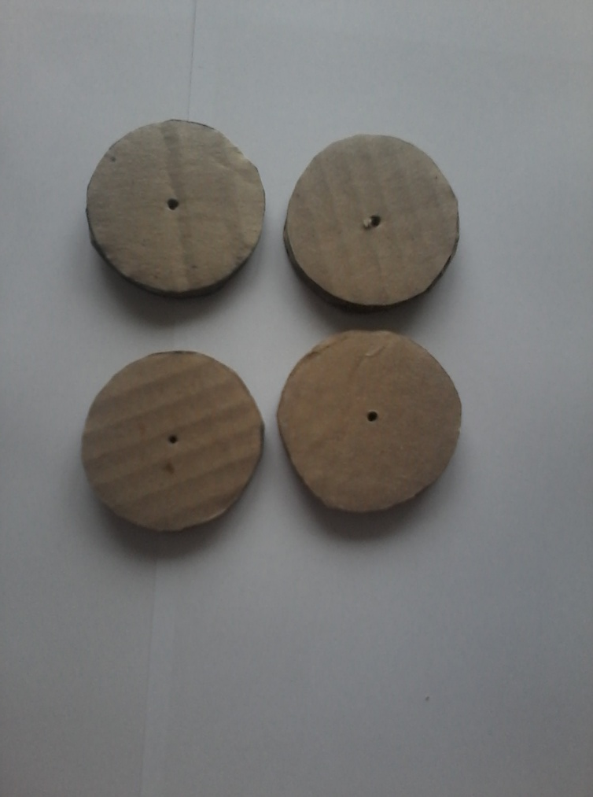
6.Отмеряем и отрезаем от деревянных шпажек два (2) отрезка длиной по 8 см. каждый. Это оси колёс которые должны легко вращаться в трубках от ручек.
7. В центре каждого колеса делаем отверстие, чтобы можно было вставить деревянную шпажку.

Slide 11
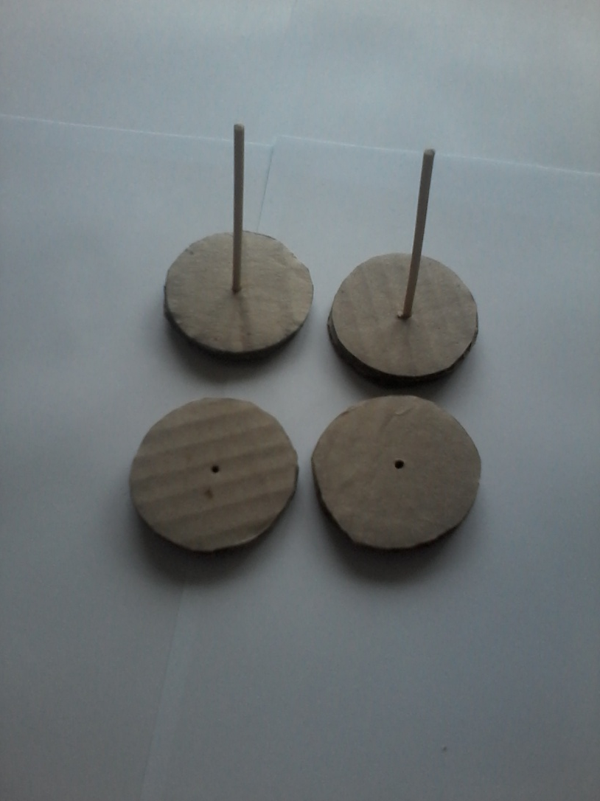
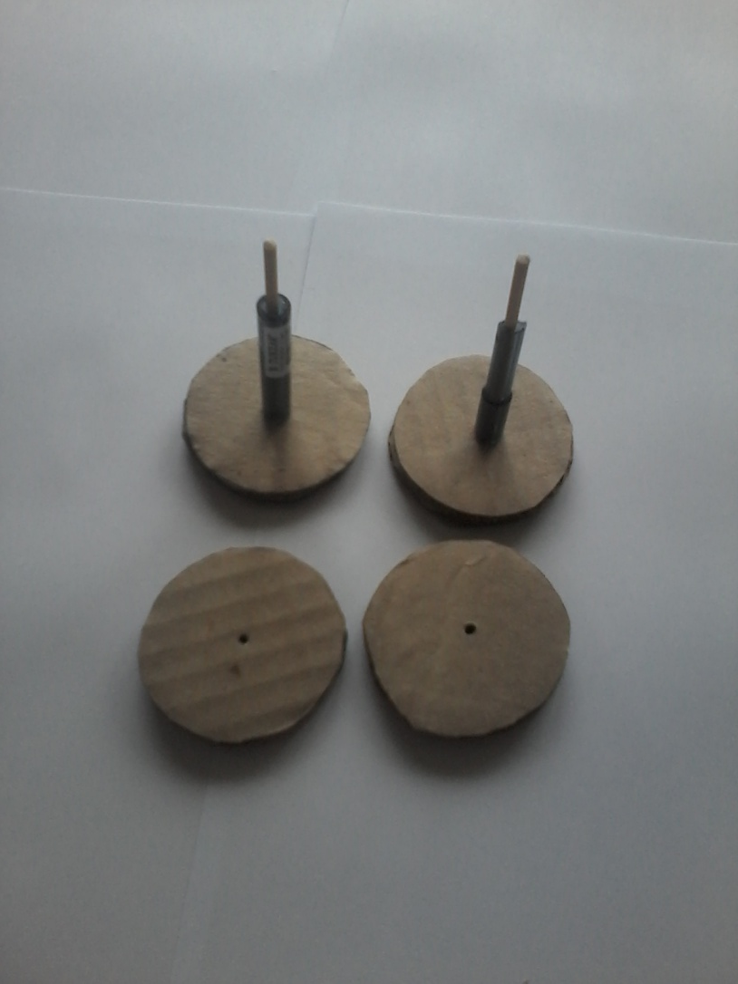
8. При помощи клеевого пистолета приклеиваем один конец шпажки в центр колеса.
9.Одеваем на шпажку трубку от ручки.

Slide 12
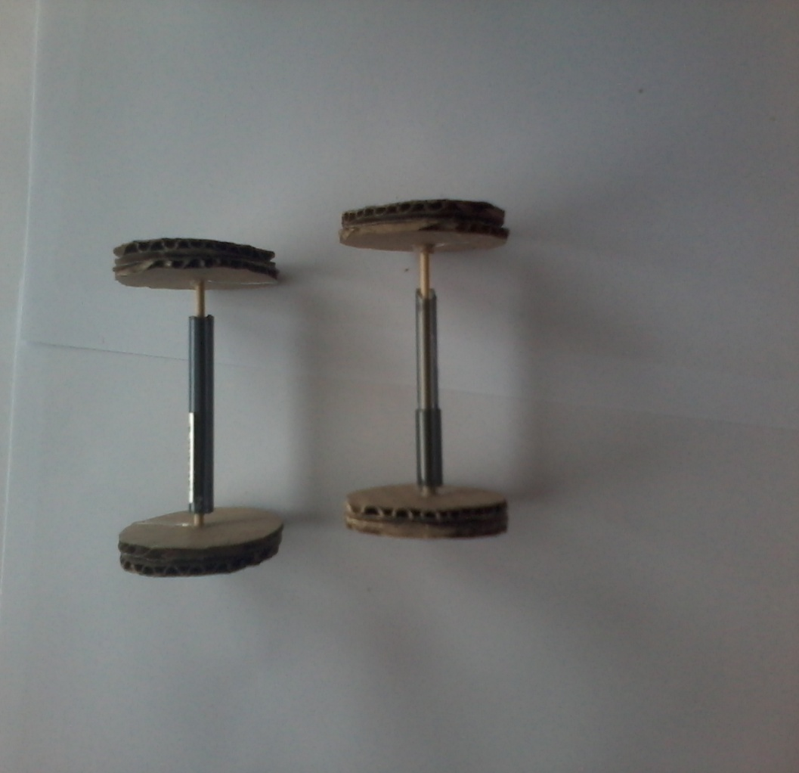
10. На свободный конец шпажки приклеиваем второе колесо.

Slide 13
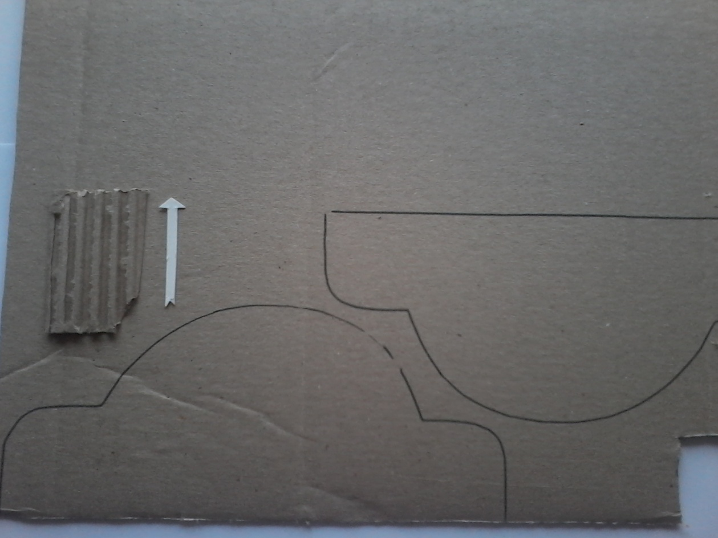
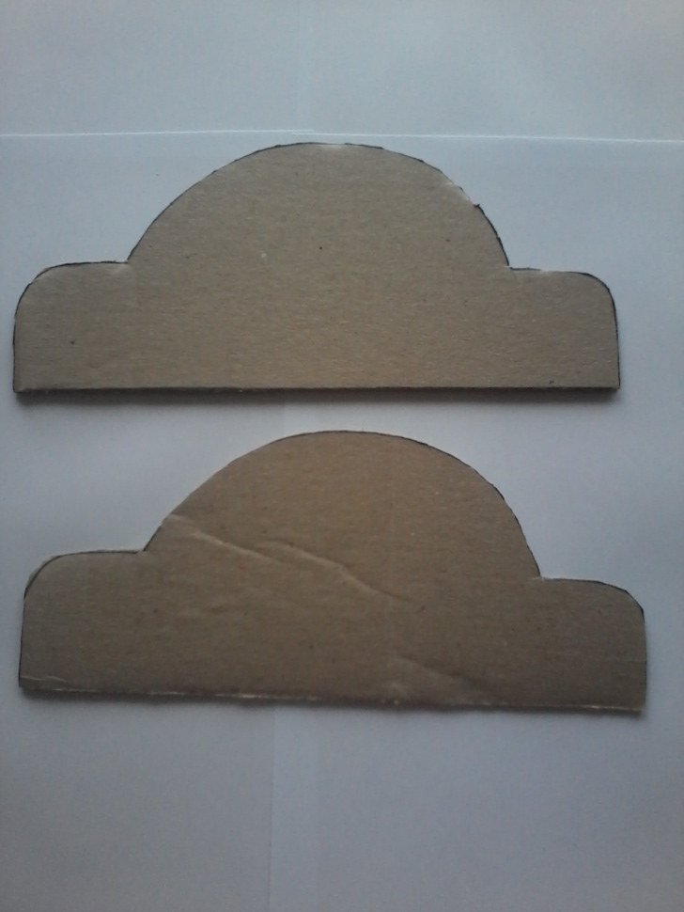
11.Обводим на картоне трафарет, это корпус нашей машинки. Обязательно следим за направлением гофры на картоне. смотреть фото.
12.Вырезаем аккуратно чтобы детали машины не помялись.

Slide 14
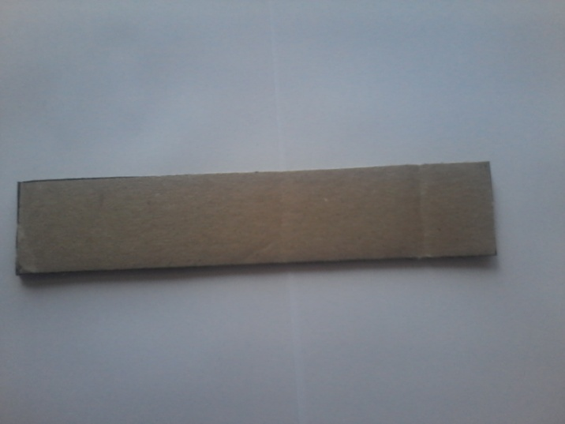
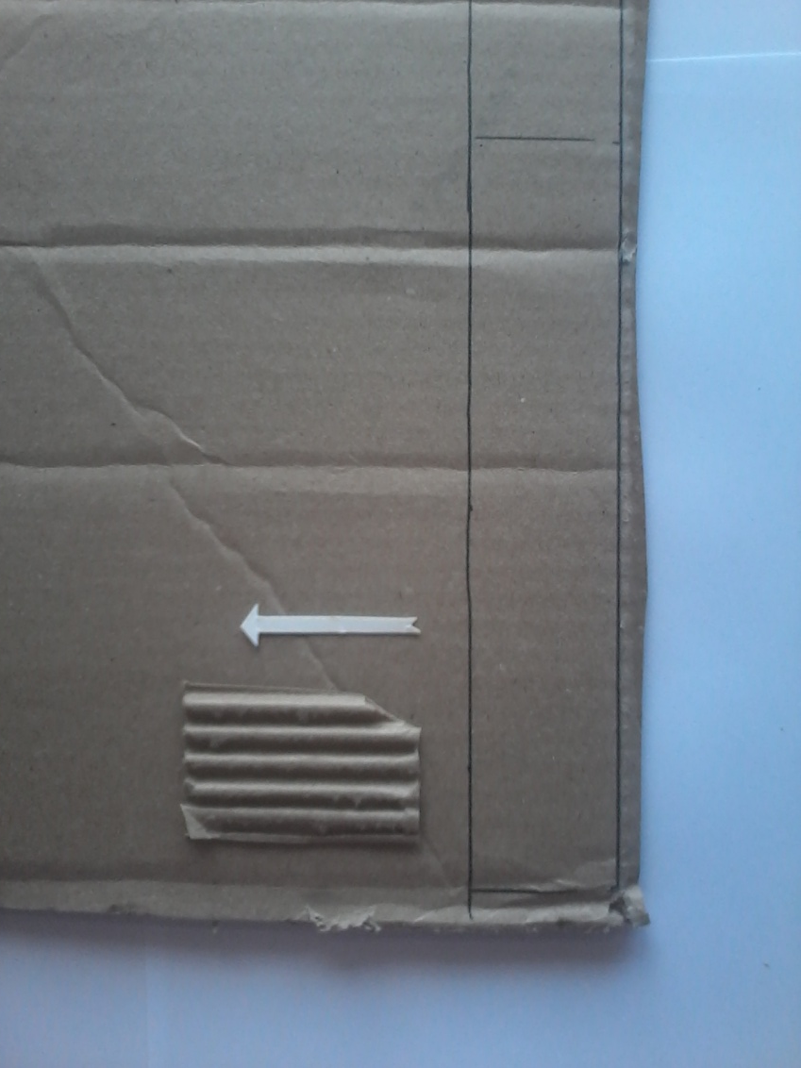
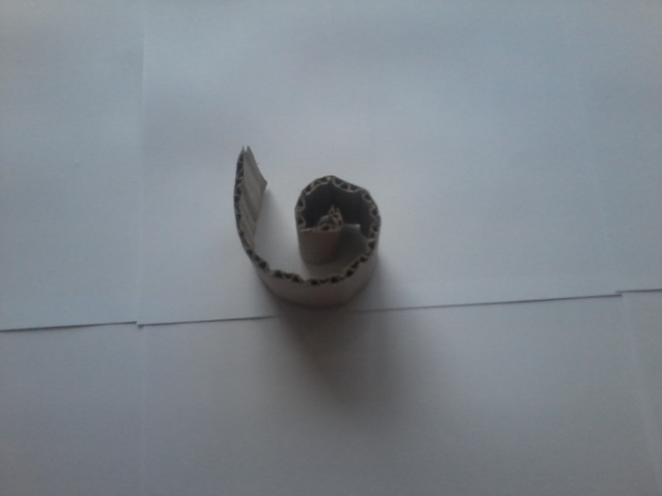
13.Отмеряем на картоне полоску шириной 4 см. и длиной 25 см. Следим за направлением гофры.
14. Вырезаем.
15.Скрутим эту полоску в цилиндр. Это надо сделать для того, чтобы картон был эластичным.

Slide 15
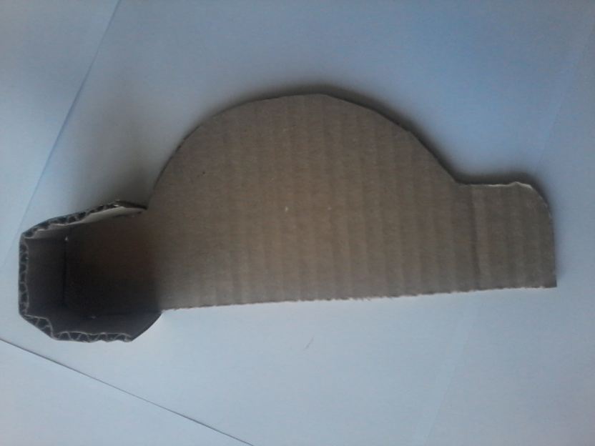
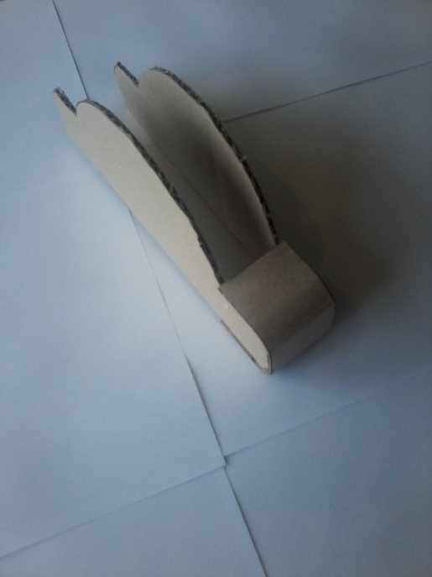
16. От полоски отмеряем и отрезаем два (2) отрезка картона длиной 12 см.
17. Приклеиваем эти отрезки при помощи клеевого пистолета к корпусу машинки с двух сторон.

Slide 16
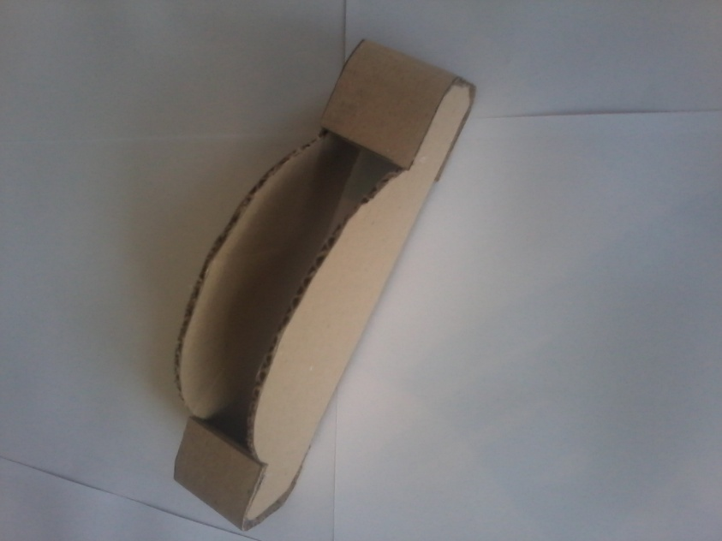

Slide 17
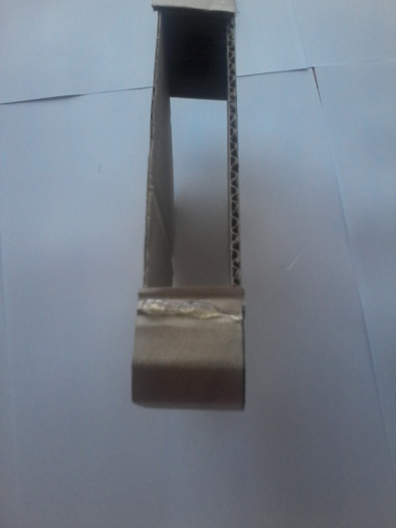
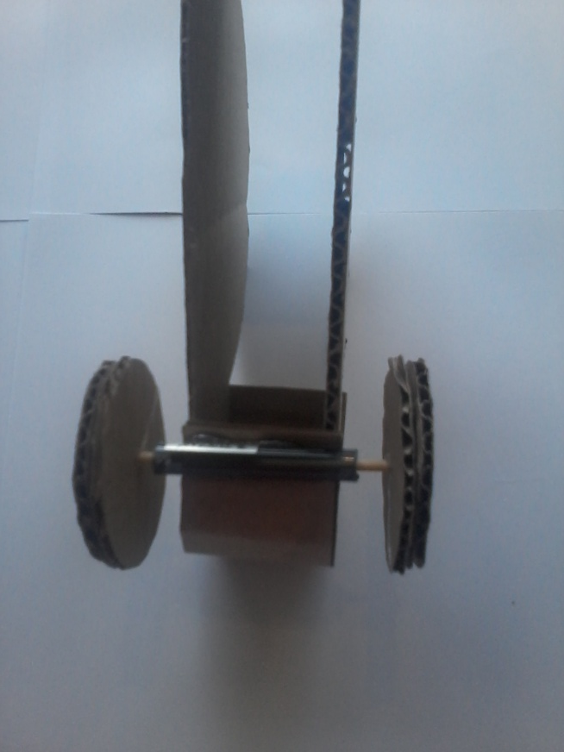
18.Снизу машины на картон наносим клей и приклеиваем сборные колеса к цилиндру от ручки. При этом сами колёса на оси из шпажки свободно крутятся.

Slide 18
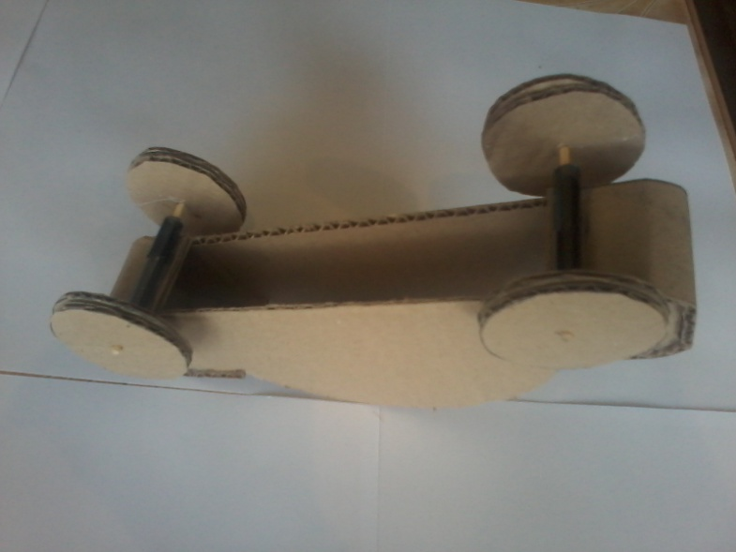
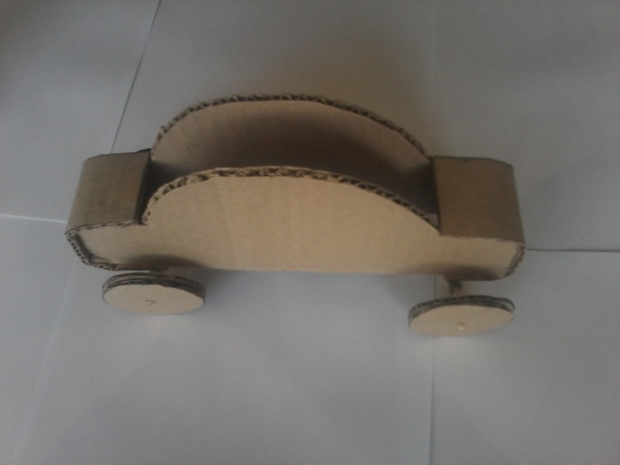
Вид снизу.
Вид сверху.

Slide 19
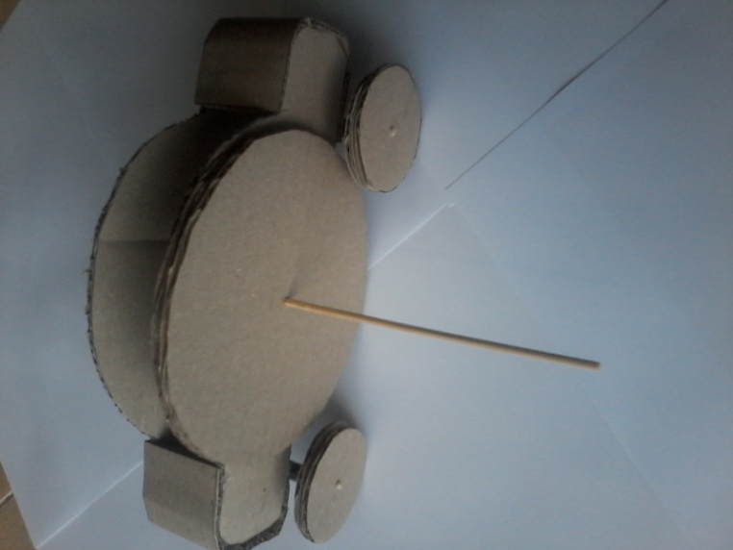
19. Берём самое большое колесо, приставляем его к машине так, чтобы оно касалось
стола когда машина стоит.
20. Шилом или шпажкой делаем прокол в центре колеса так, чтобы отметка осталась и на машине. Эту операцию проделываем и с двух сторон машины.

Slide 20
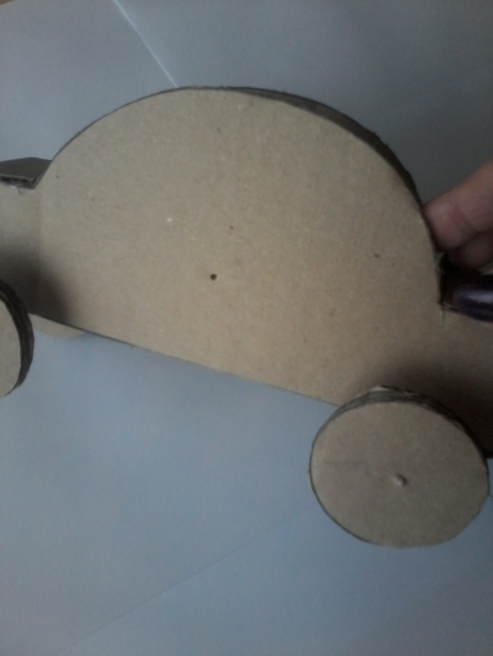

Slide 21
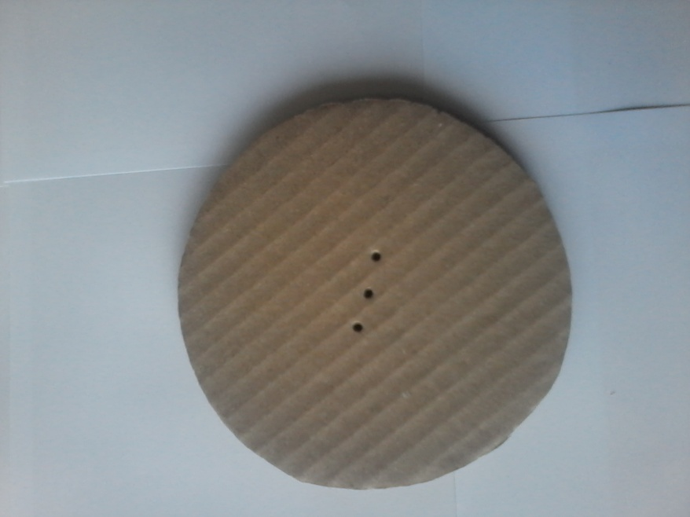
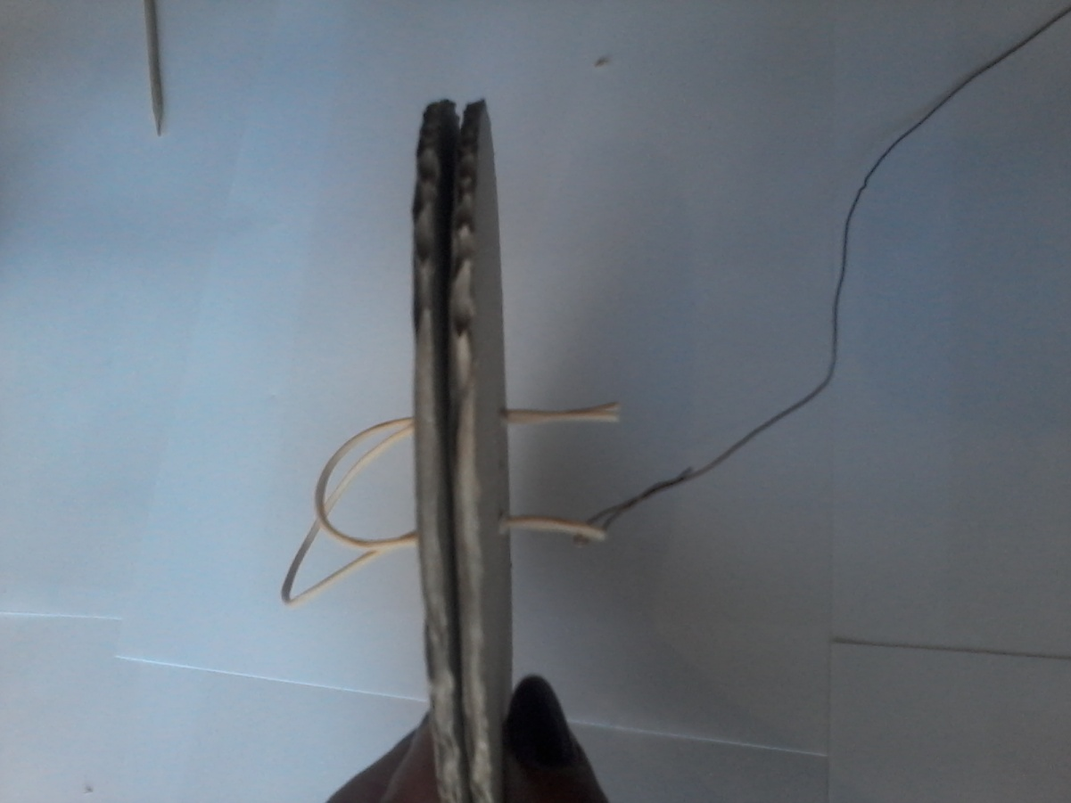
21.Берёмся за «мотор». На большом колесе делаем ещё два прокола на расстояние 1 см от центра в одну и другую сторону.
22. Отрезаем резинку длиной 25 см.
23. Перегибаем пополам и продеваем в отверстия большого колеса.
Сгиб резинки легко протянуть в отверстие при помощи проволоки.

Slide 22
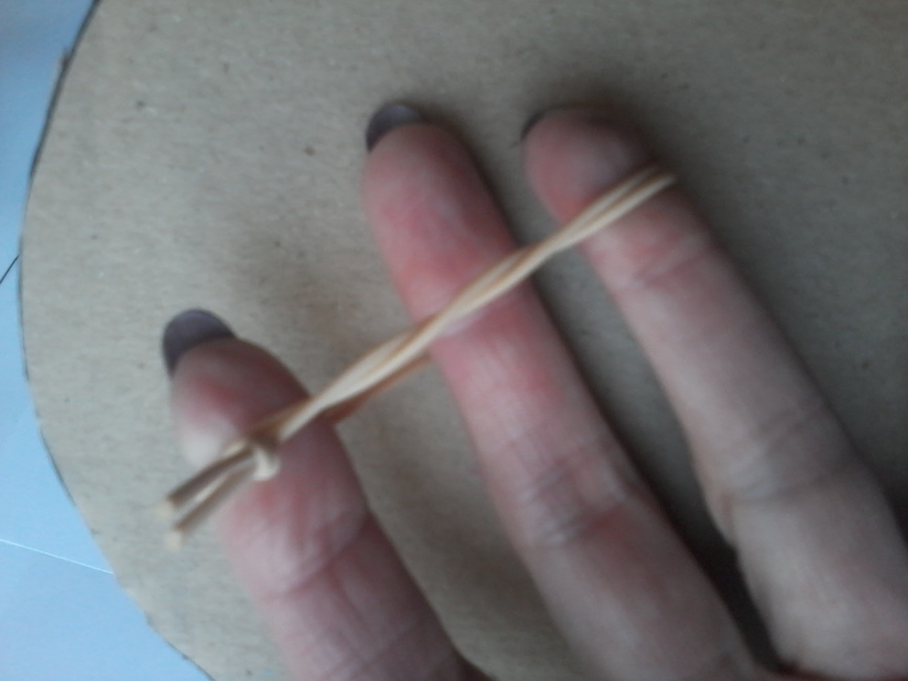
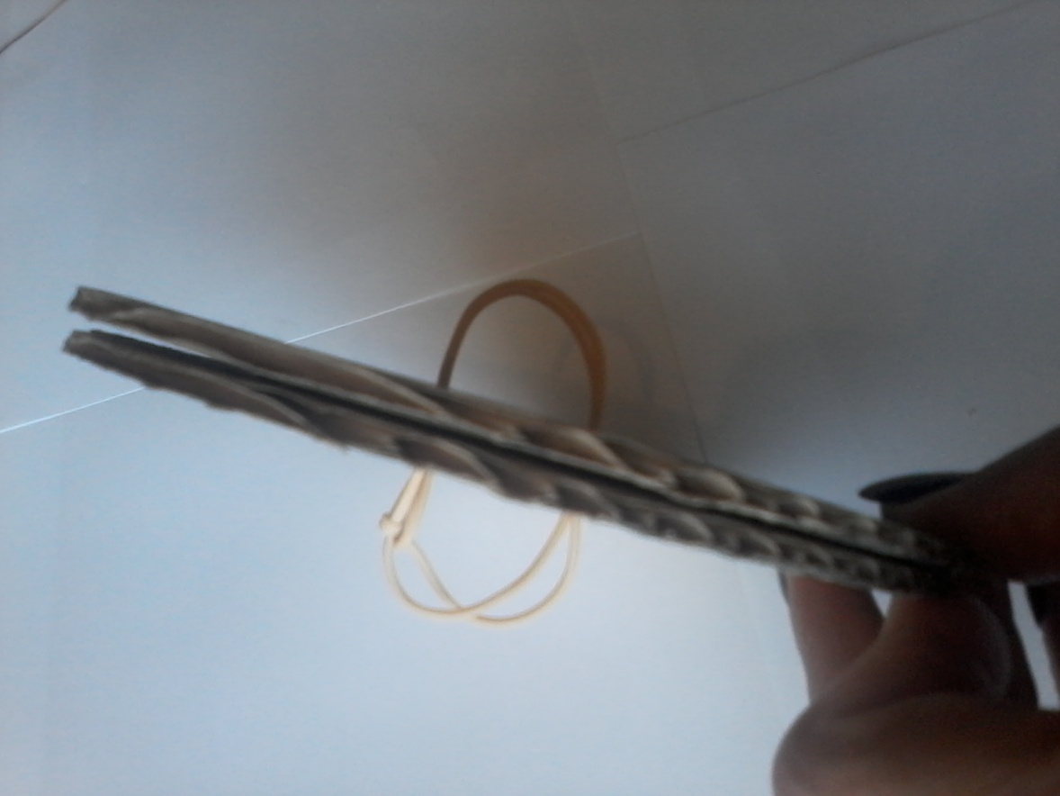
24. Продеваем один конец резинки через петлю этой же резинки и завязываем оба конца узлом.

Slide 23
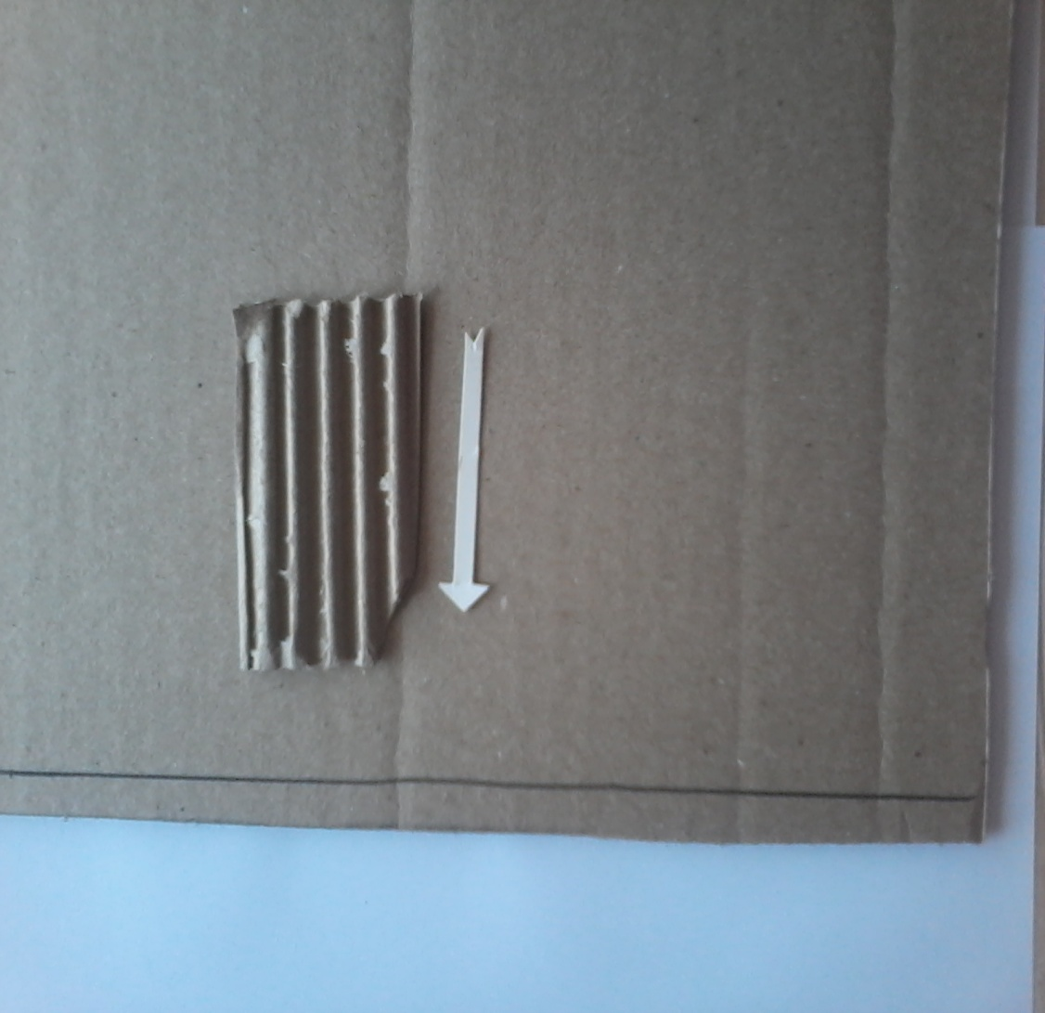
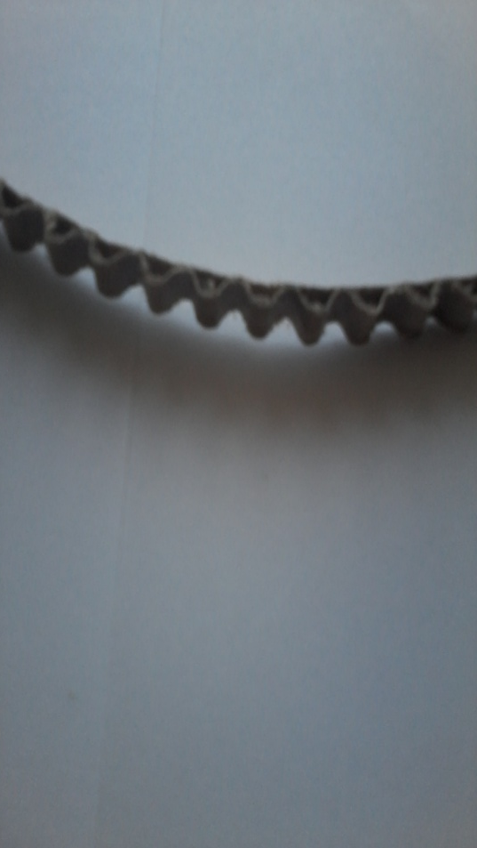
25.Отрезаем от картона полоску шириной 1 см. и длиной 45см. Снимаем с одной стороны картона верхний слой бумаги (легко будет снять бумагу если слегка намочить её и дать полежать картону) .

Slide 24
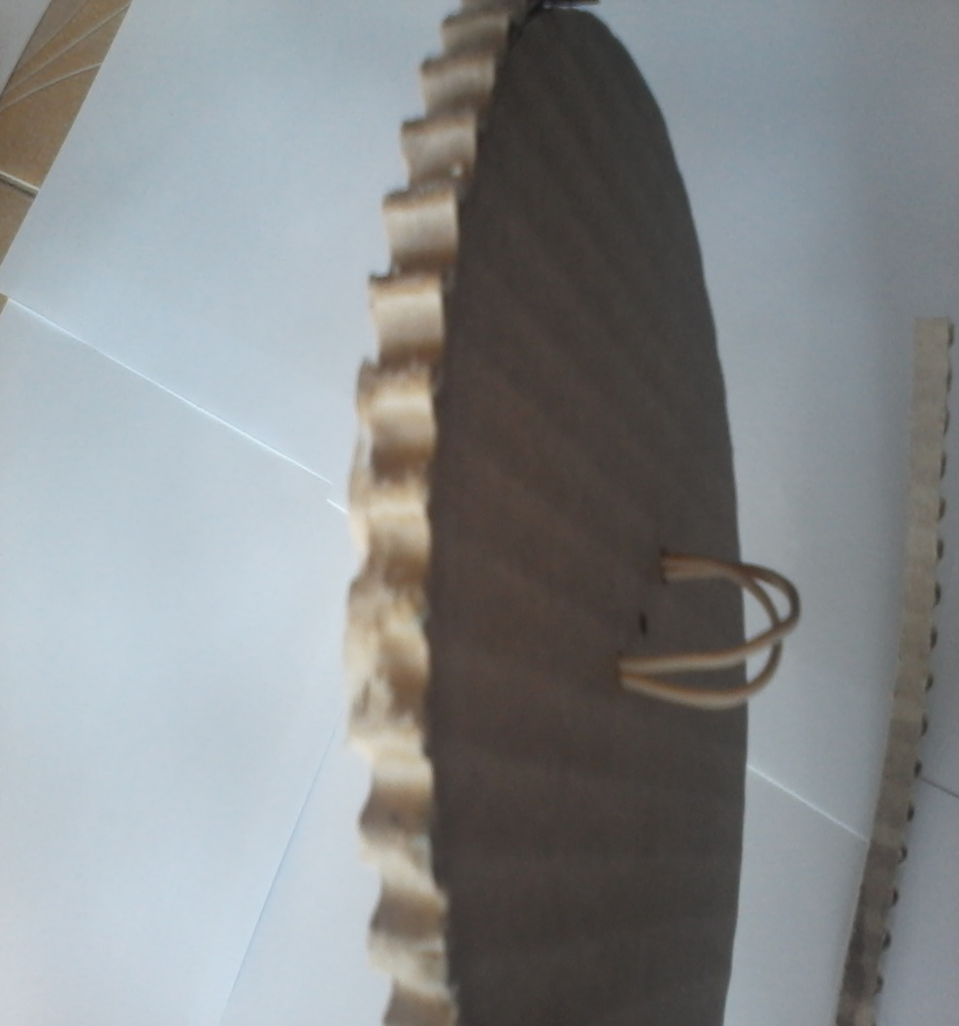
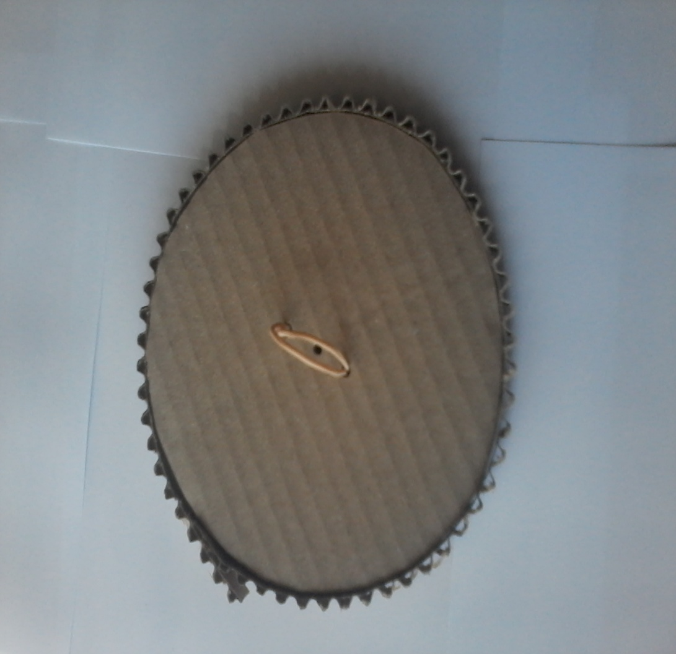
26.Эту полоску приклеить к ребру колеса гофрой наружу.
Это нужно для лучшего сцепления с поверхностью по которой будет ездить машинка.

Slide 25
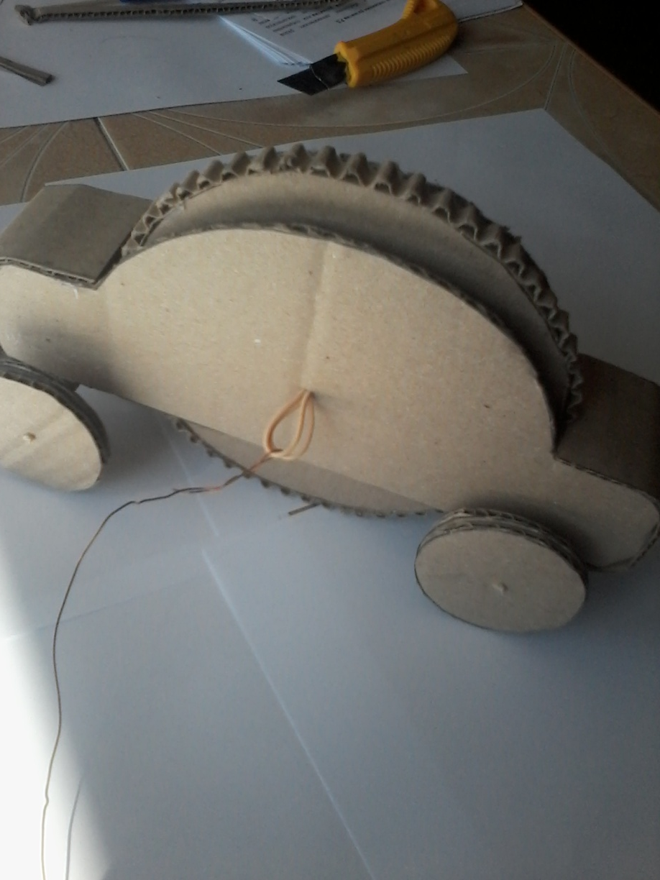
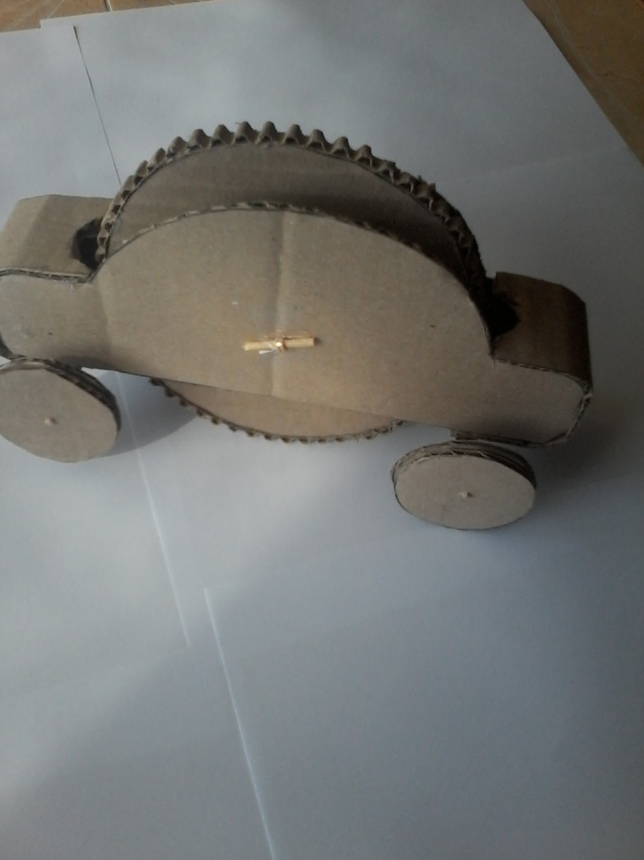
27.Вставляем колесо между двух основ машинки.
28. При помощи проволоки в отверстия которые мы наметили, протягиваем резинку наружу и фиксируем её отрезком шпажки. Шпажку сверху приклеиваем скотчем. Это надо сделать с двух сторон машинки.

Slide 26
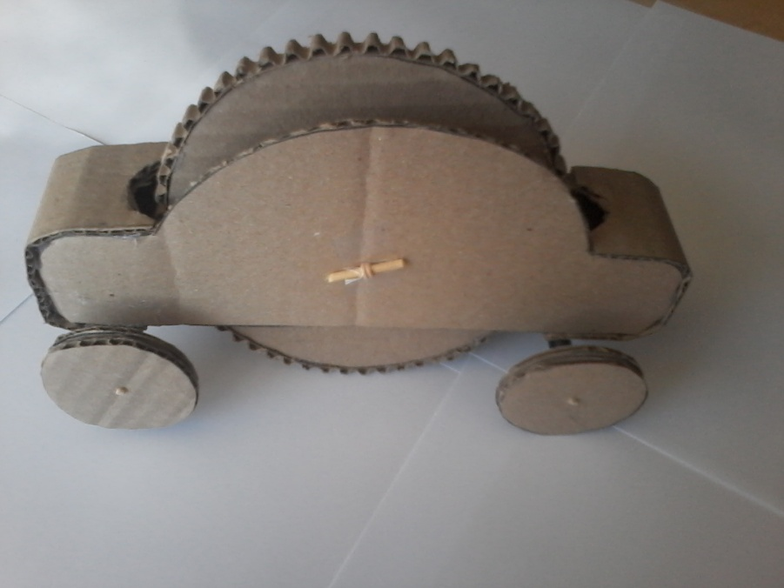
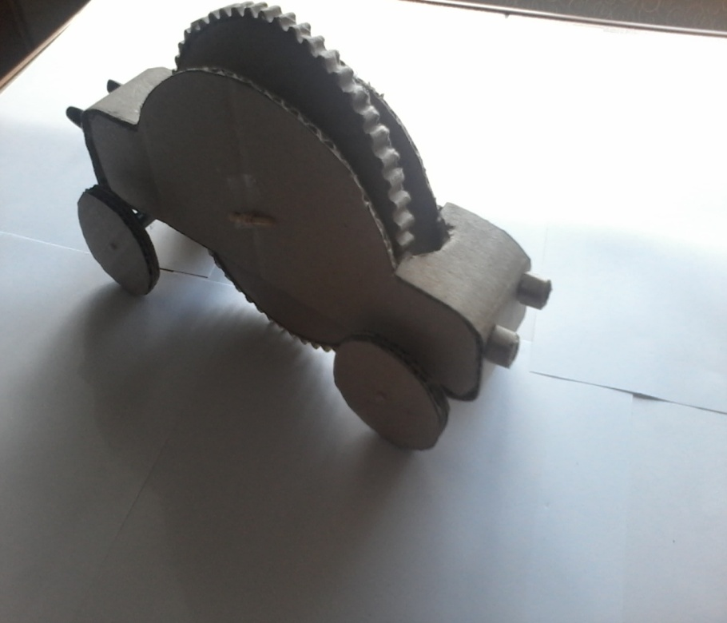
29. Наша машинка готова ! Для того чтобы она поехала надо, большое колесо накрутить против часовой стрелки. Придерживая пальцем колесо, поставить машинку и отпустить руку. Давайте устроим гонки и посмотрим чья машинка быстрее. (Очень важно с детьми обсудить зависимость скорости от качества мотора по закону Гука)
Украсить свою машинку вы можете по своему усмотрению.

